Slide 1
Chase the enemy
Ahmed Benhajar

Slide 2

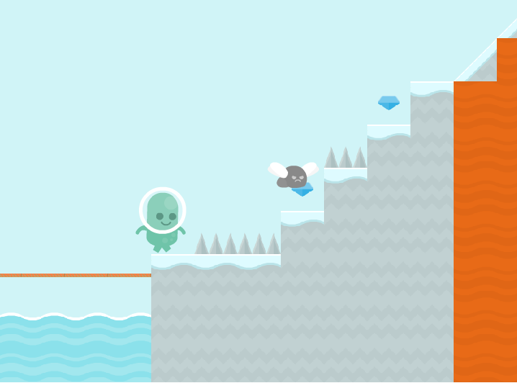
Inhoudsopgave
Uitwerking producteisen
Zelfevaluatie en productevaluatie
Einde

Slide 3

Uitwerking producteisen
Eisen

Slide 4

Zelfevaluatie en productevaluatie
Start
Knelpunten
Aanpak
Geleerd
Volgende keer

Slide 5


Einde
Vragen?

